Slide 1
Création et utilisation d’une base de données immobilières

Slide 2
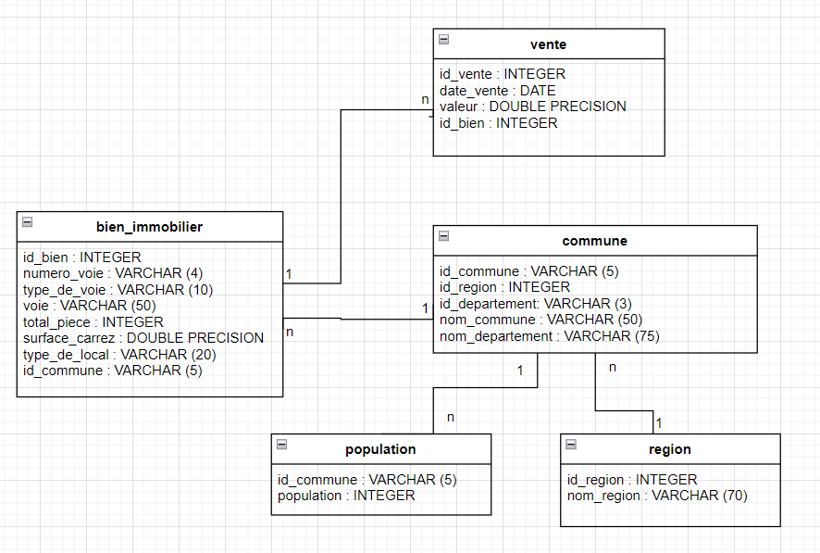
Modélisation de la base de données sur draw.io

Slide 3


Récupération des données immobilières, de régions et de populations
Données immobilières
Données de populations et de régions

Slide 4

Chargement et analyse des données sur postgresql avec pgAdmin

Slide 5
Nombre d’appartements vendus au premier semestre de 2020
31 372 Ventes
1er trimestre
2ème trimestre
Taux d’évolution des ventes : 3,70%

Slide 6






Nombre d’appartements vendus au premier semestre de 2020 par région
1640
1354
1254
984
13995
3649
3253
983
862
696
376
1932
222
94
44
34

Slide 7
Prix au m² d’un appartement (en €) au premier semestre de 2020 par région
2891 €
2465 €
2412 €
2316 €
8770 €
3588 €
2190 €
2097 €
2016 €
1541 €
3642 €
3105 €
1453 €
1251 €
573 €

Slide 8
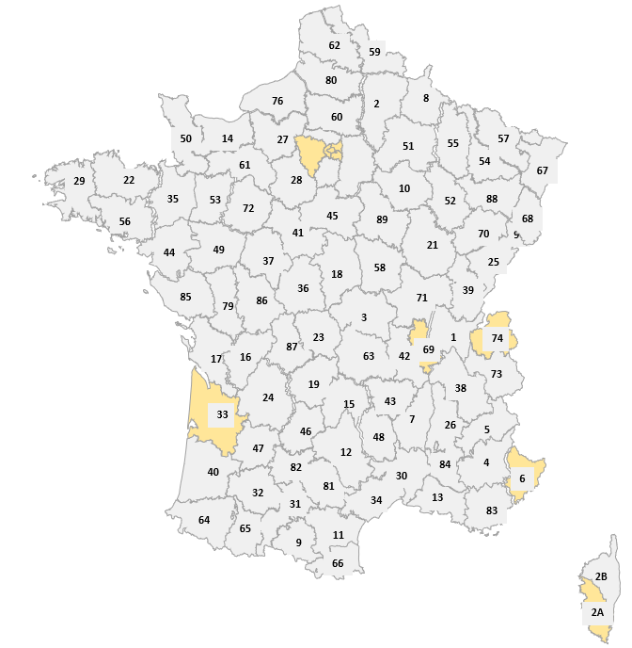
Le prix au m² est le plus élevé dans les 10 départements suivant :
Paris : 12053 €
Hauts-de-Seine : 7219€
Val-de-Marne : 5343€
Alpes-Maritimes : 4700€
Haute-Savoie : 4667€
Seine-Saint-Denis : 4345€
Yvelines : 4225€
Rhône : 4059€
Corse-du-Sud : 3986€
Gironde : 3764 €

Slide 9
On observe un taux de vente d’appartementc de 2 et 3 pièces plus important
Observation d’une différence de -12% du prix en un 2 et 3 pièces qui pourrait s’expliquer par le fait que dans les grandes villes il y ait plus d’appartements 2 pièces

Slide 10
Sans surprise les 10 appartements vendus le plus cher durant le 1er semestre 2020 se situent en Ile-de-France
Les prix varient de 9 000 000 € à 6 600 000€
Pour des surfaces allant de 9 m² à 360 m²
Top 1
9,1 m²
9 000 000€
Top 2
64 m²
8 600 000 €
Top 3
20,55 m²
8 577 713 €

Slide 11
Autres analyses
Le prix au m² pour une maison sur le 1er semestre 2020 est de : 3745€ en France
Concernant les situations plus précises pour les villes il faut se référer au tableau de la requête 9 et 11

